Slide 1
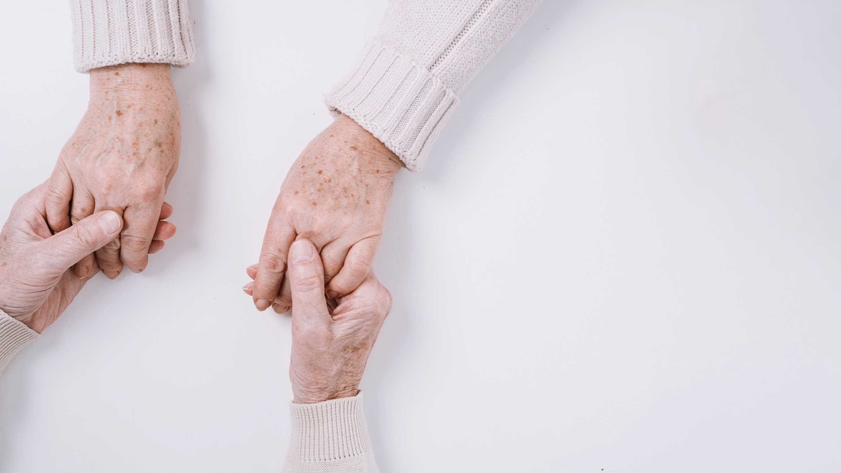
Polyb Segmentation
Vi Đào Tiến Đạt – 3120410125
Võ Hoàng Thông – 3123410363
Nguyễn Hữu Phúc – 3123410278

Slide 2
TABLE OF CONTENTS
1. Giới thiệu đề tài 2. Bối cảnh và tính cấp thiết 3. Mục tiêu và câu hỏi nghiên cứu 4. Giả thuyết nghiên cứu 5. Tổng quan bộ dữ liệu ETIS-LaribPolyD 6. Tổng quan mô hình AI hiện tại 7. Mô hình đề xuất: U-Net + CBAM
8. Phương pháp nghiên cứu 9. Kết quả thực nghiệm 10. Đánh giá và phân tích kết quả 11. Đề xuất và hướng phát triển 12. Ý nghĩa khoa học và thực tiễn 13. Kết luận

Slide 3
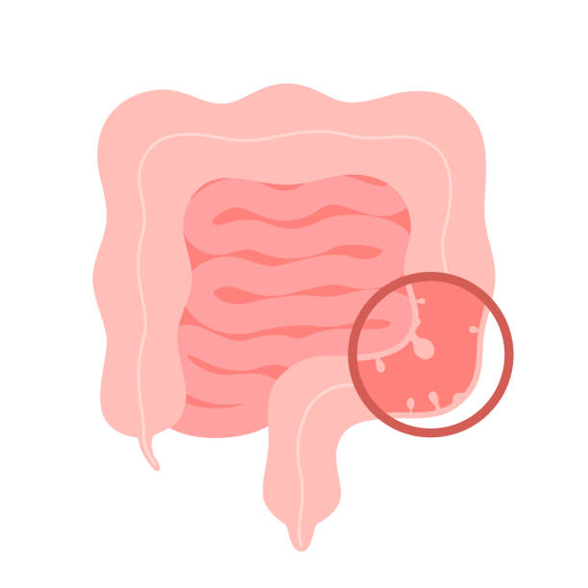
1. Giới thiệu đề tài
🔍 Polyp đại tràng là dấu hiệu tiền ung thư, khó phát hiện do giống mô xung quanh.
🤖 Deep Learning kết hợp dữ liệu nội soi (ETIS-LaribPolyDB) giúp phát hiện chính xác hơn.
⚙️ Mô hình U-Net + CBAM cải thiện hiệu suất phân đoạn polyp, đặc biệt với polyp nhỏ/phức tạp.

Slide 4
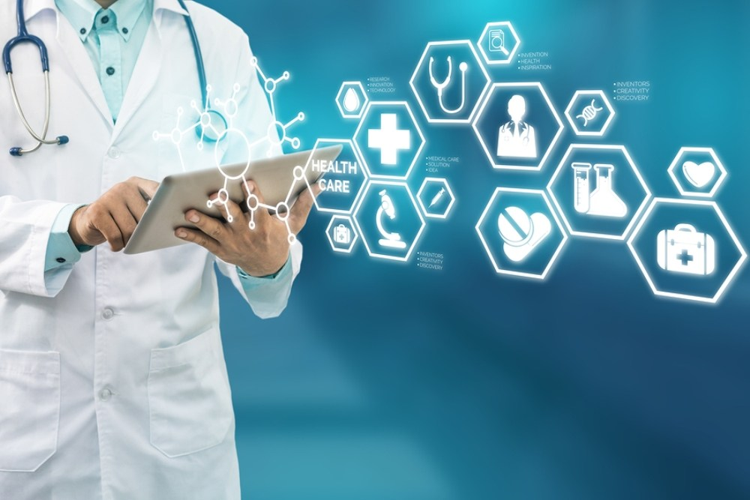
2. Bối cảnh và tính cấp thiết
AI & Deep Learning ngày càng ứng dụng mạnh trong y tế
Bộ dữ liệu chất lượng cao là yếu tố then chốt
ETIS-LaribPolyDB: bộ dữ liệu phổ biến nhưng có hạn chế
Mô hình mới như CBAM giúp tăng độ chính xác

Slide 5
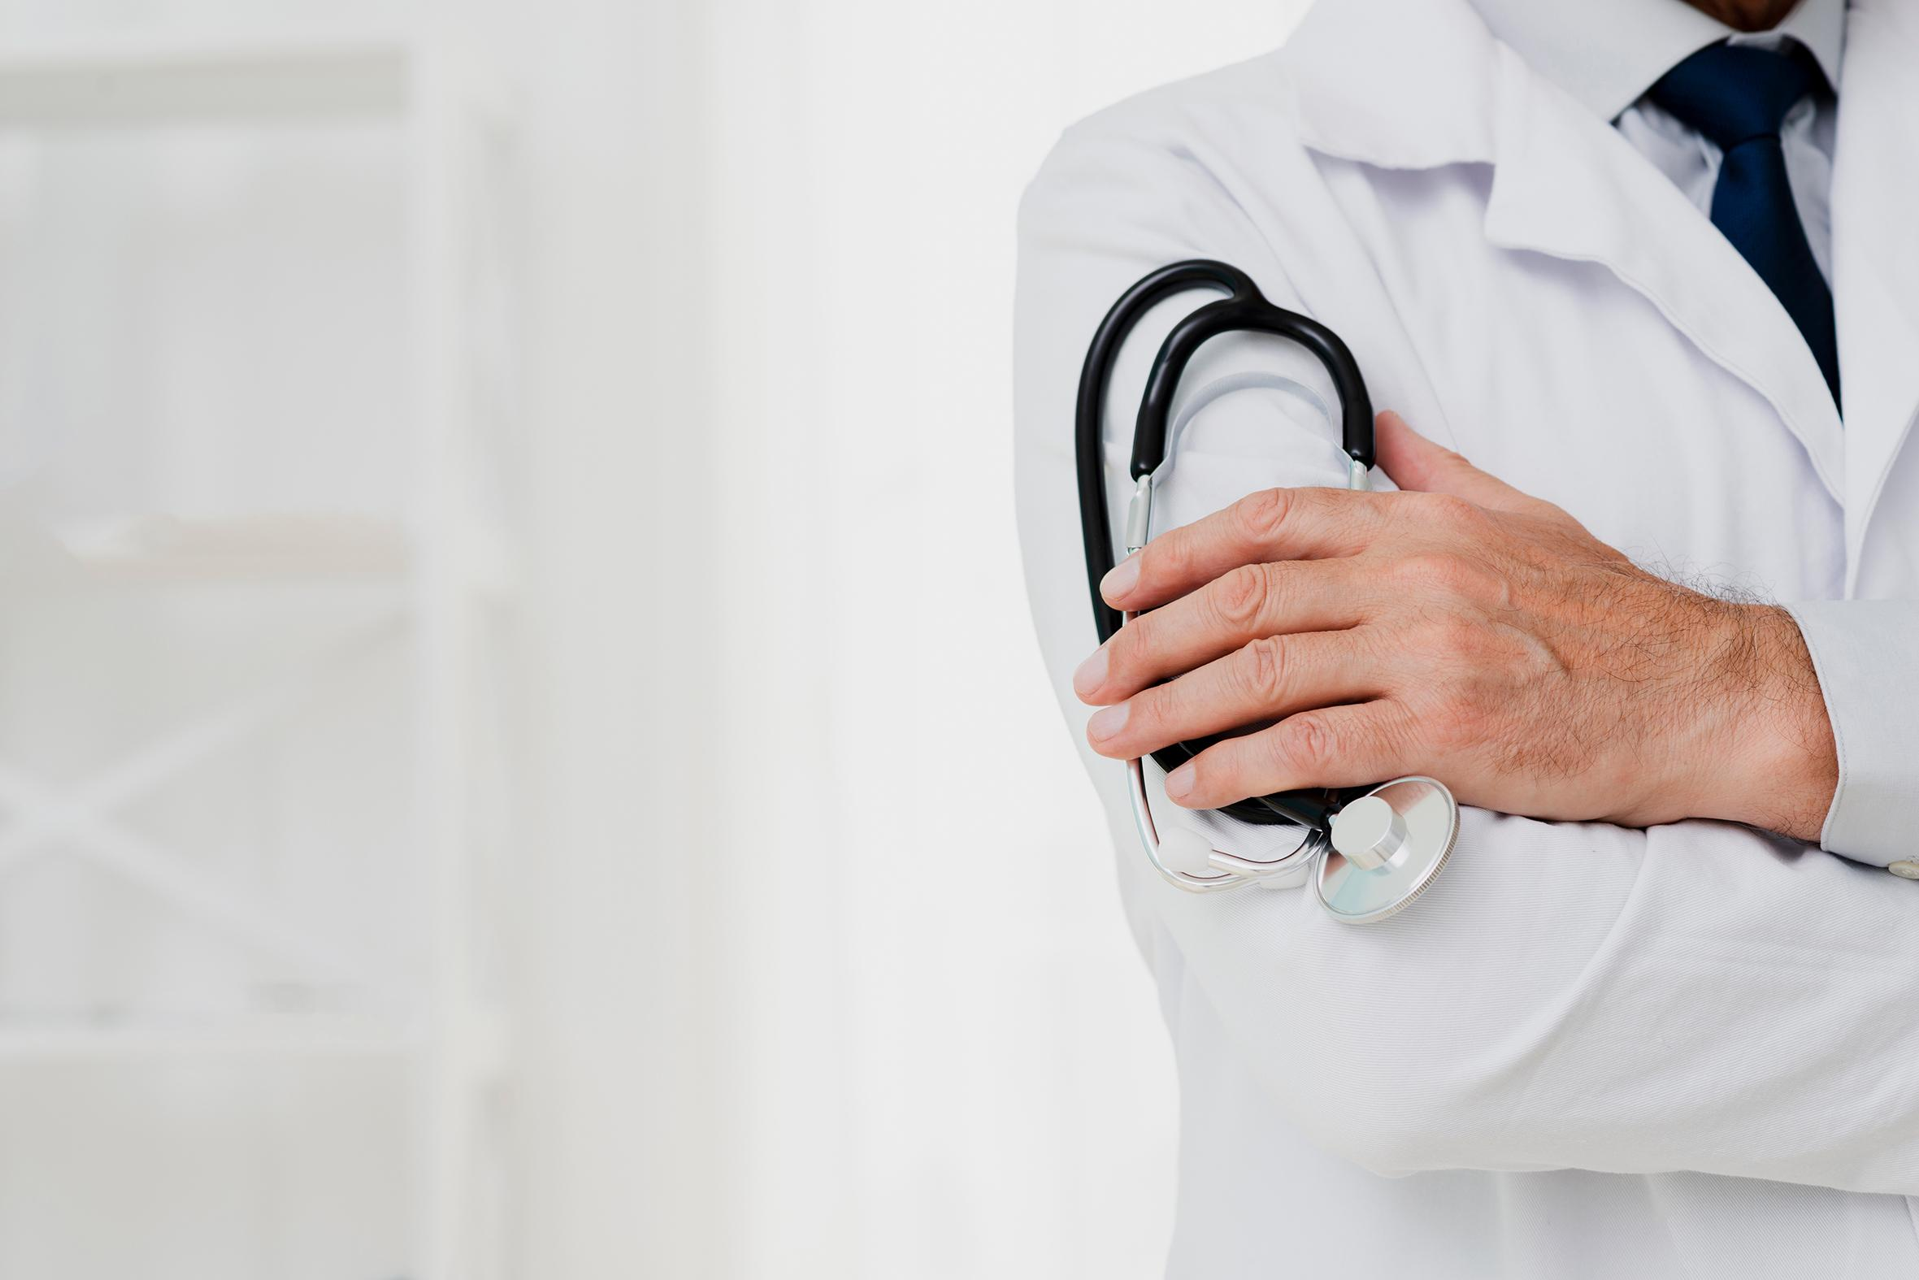

3. Mục tiêu và câu hỏi nghiên cứu
Mục tiêu chính:
Khảo sát ETIS-LaribPolyDB
Đề xuất và thử nghiệm mô hình cải tiến U-Net + CBAM
Câu hỏi nghiên cứu:
ETIS-LaribPolyDB có đủ tốt để huấn luyện?
CBAM giúp mô hình phân đoạn tốt hơn không?
Mô hình có áp dụng được vào thực tế Việt Nam?

Slide 6

CBAM cải thiện khả năng trích xuất đặc trưng U-Net + CBAM > U-Net tiêu chuẩn ETIS-LaribPolyDB có thể áp dụng được nếu cải thiện thêm dữ liệu
4. Giả thiết nghiên cứu

Slide 7
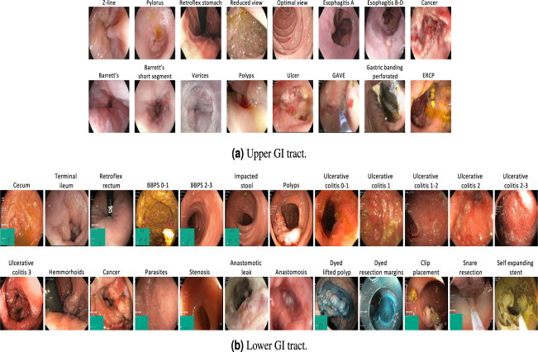
196 hình ảnh nội soi có đánh dấu polyp
Được dùng phổ biến trong các nghiên cứu học thuật
Hạn chế: ít ảnh, chưa đa dạng, dễ overfitting
5. Tổng quan bộ dữ liệu ETIS-LaribPolyDB

Slide 8
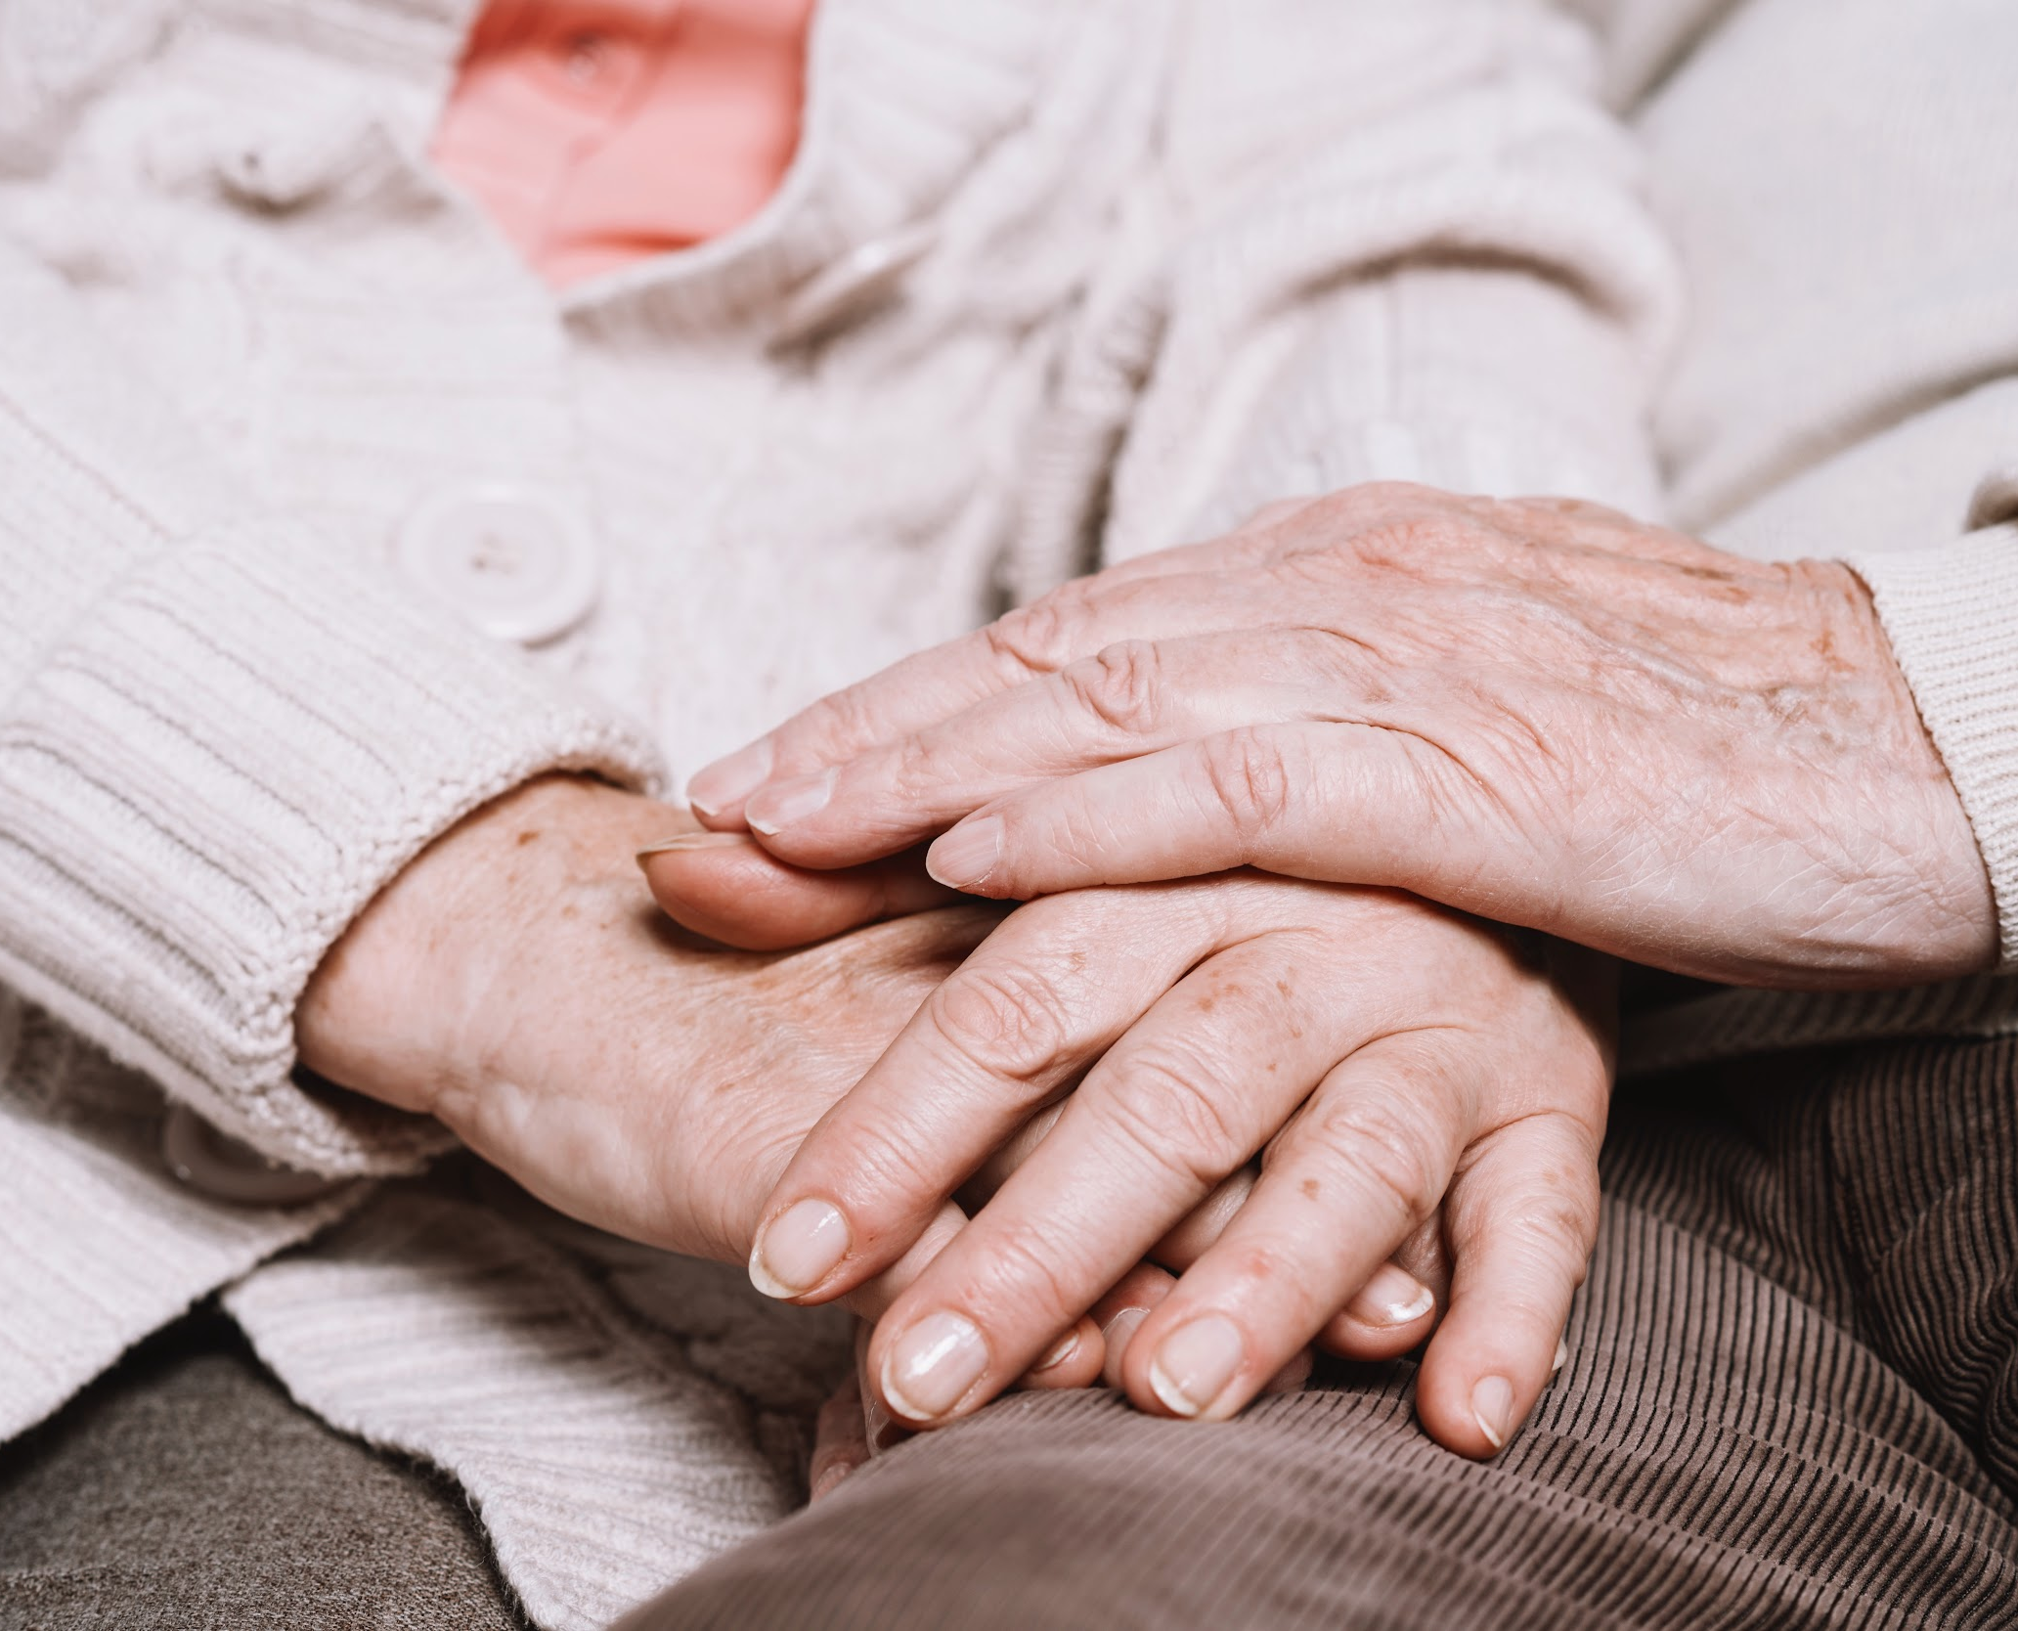
6. Tổng quan mô hình AI hiện tại
U-Net, ResUNet++, HRNet, DCRNet
Điểm mạnh và hạn chế từng mô hình
Cần tăng khả năng tập trung vào vùng quan trọng

Slide 9
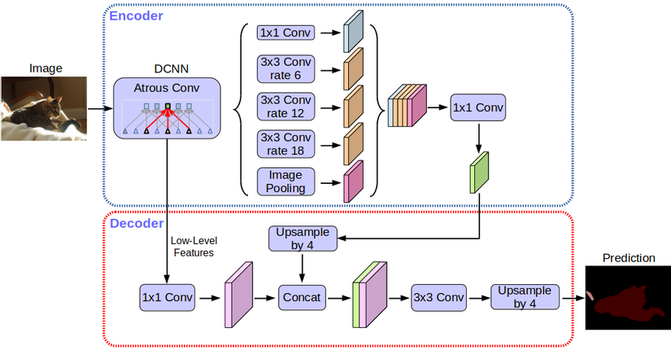
U-NET
✅ Ưu điểm:
Kiến trúc encoder-decoder đơn giản, dễ triển khai.
Skip connections giúp giữ lại chi tiết không gian trong quá trình giải mã (upsampling).
Hoạt động tốt với dữ liệu huấn luyện ít (như trong y tế).
Phù hợp với ảnh kích thước nhỏ và vừa.
❌ Hạn chế:
Không tận dụng tốt ngữ cảnh rộng (global context).
Dễ mất thông tin chi tiết ở mức cao.
Không linh hoạt với ảnh kích thước lớn hoặc ảnh có đặc điểm phức tạp.

Slide 10
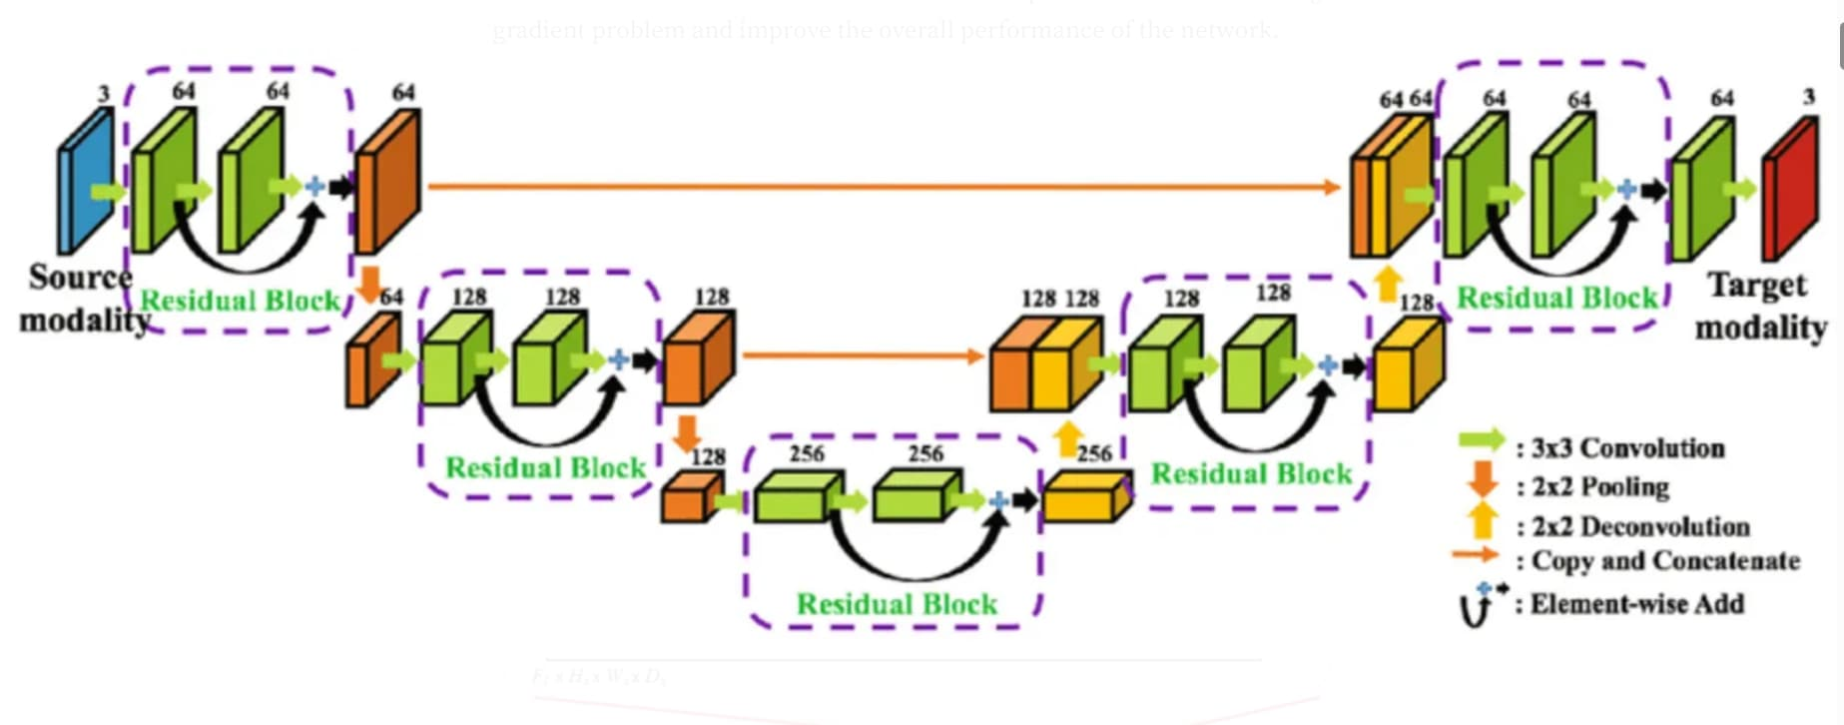
ResUNet++
✅ Ưu điểm:
Residual blocks cải thiện khả năng truyền gradient → huấn luyện ổn định hơn.
ASPP giúp thu thập thông tin ngữ cảnh ở nhiều tỉ lệ khác nhau.
Có khả năng trích xuất đặc trưng mạnh mẽ hơn U-Net gốc.
Phù hợp với segmentation y tế phức tạp hơn.
❌ Hạn chế:
Mô hình phức tạp hơn, đòi hỏi tài nguyên tính toán nhiều hơn.
Tốc độ suy luận có thể chậm hơn U-Net tiêu chuẩn.

Slide 11
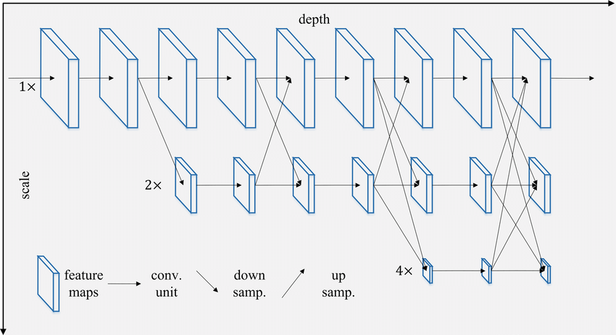
HRNet
✅ Ưu điểm:
Không giảm kích thước ảnh quá mức → giữ được chi tiết không gian tốt.
Các nhánh song song xử lý ở nhiều độ phân giải khác nhau → kết hợp được cả local và global features.
Hiệu quả cao trong các bài toán như segmentation người, pose estimation, ...
❌ Hạn chế:
Tốn bộ nhớ và thời gian huấn luyện do duy trì nhiều resolution cùng lúc.
Cấu trúc khá phức tạp, khó triển khai hơn các mạng truyền thống.

Slide 12
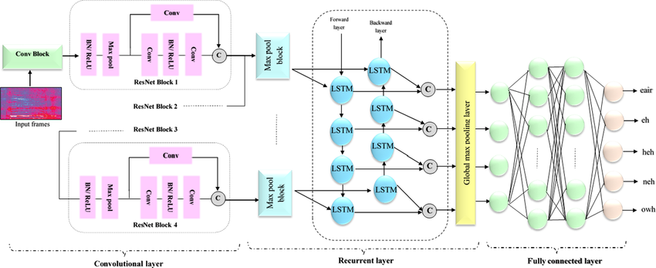
DCRNet
✅ Ưu điểm:
Khai thác ngữ cảnh sâu hơn so với các mạng thuần túy dựa trên encoder-decoder.
Residual + Dense connections giúp lan truyền thông tin hiệu quả hơn.
Có thể đạt độ chính xác cao trong các tác vụ segmentation tinh vi.
❌ Hạn chế:
Độ phức tạp mô hình cao, khó huấn luyện hơn.
Yêu cầu GPU mạnh, dễ bị overfitting nếu không có đủ dữ liệu.

Slide 13
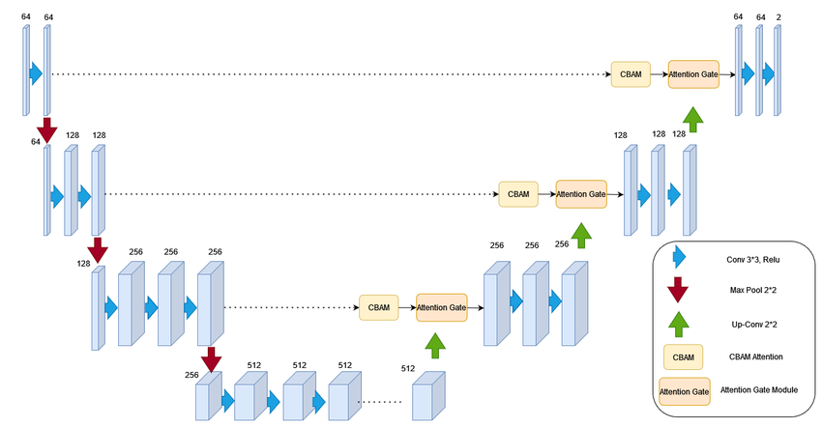
Nền tảng: U-Net (2015) – hiệu quả trong phân đoạn ảnh y khoa.
Cải tiến:
✅ CBAM: Tăng khả năng tập trung vào đặc trưng quan trọng.
✅ Residual Blocks: Cải thiện truyền gradient, tăng hiệu quả học.
❌ Self-Attention: Không sử dụng do chi phí tính toán cao.
🎯 Mục tiêu: Cân bằng giữa hiệu suất tính toán và khả năng nhận diện đặc trưng cục bộ.
7. Mô hình đề xuất: U-Net + CBAM

Slide 14
8. Phương pháp nghiên cứu

Slide 15
MATERIALS
Kvasir-SEG: 1000 hình ảnh nội soi, độ phân giải từ 332x487 đến 1920x1072, kèm mặt nạ phân đoạn.
CVC-ClinicDB: 612 hình ảnh nội soi, độ phân giải 384x288, kèm mặt nạ phân đoạn.
Phần mềm: Python, TensorFlow, thư viện Albumentations cho tăng cường dữ liệu.
Thiết bị: GPU NVIDIA Tesla P100.

Slide 16
METHODS
Chia dữ liệu: 80% huấn luyện, 10% validation, 10% kiểm tra.
Tăng cường dữ liệu: Sử dụng Albumentations với các phép biến đổi như lật ngang, lật dọc, điều chỉnh màu sắc (Color Jitter).
Kích thước ảnh: 352x352x3.
Learning rate: 1e-4.
Optimizer: AdamW.
Loss function: Dice Loss.
Số epoch: 500.
Batch size: 4.
Chỉ số: Dice Similarity Coefficient (DSC) và Mean Intersection over Union (mIOU
Encoder: Tích hợp CBAM sau mỗi khối tích chập và trước bước downsampling để tinh chỉnh đặc trưng.
Bottleneck: Sử dụng Residual Blocks để duy trì dòng gradient.
Decoder: Áp dụng CBAM sau mỗi bước upsampling và skip connection để tập trung vào đặc trưng quan trọng.
Đầu ra: Lớp tích chập 1x1 tạo mặt nạ phân đoạn nhị phân.

Slide 17
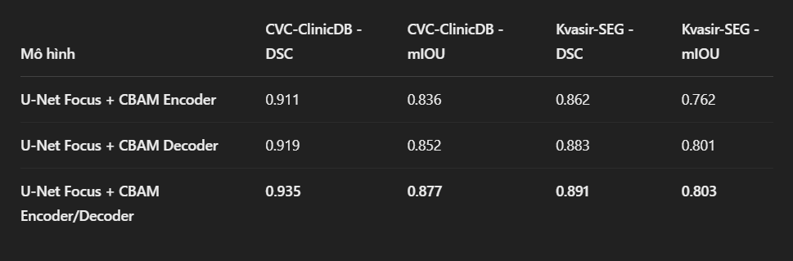
9. Kết quả thực nghiệm
Kết quả tốt nhất đạt được khi sử dụng CBAM ở cả encoder và so với các cấu hình khác.

Slide 18
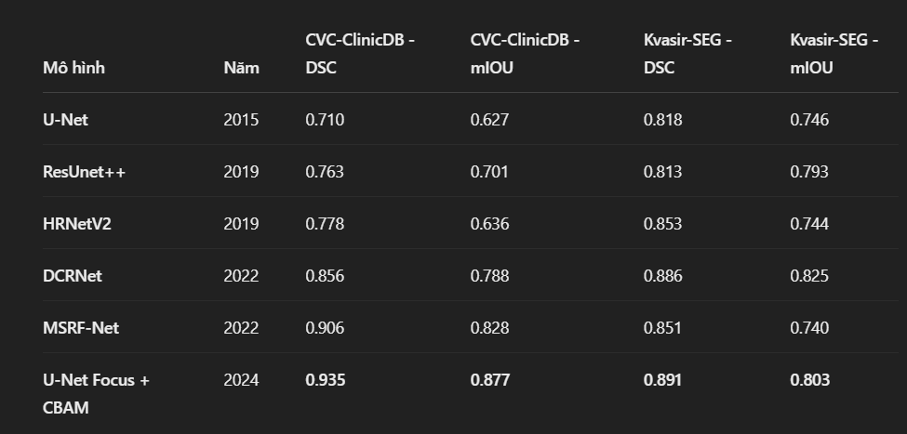
So sánh với các mô hình state-of-the-art
Mô hình đề xuất đạt DSC cao nhất: 0.935 trên CVC-ClinicDB và 0.891 trên Kvasir-SEG, vượt trội hơn các phương pháp khác.
o sánh với các mô hình state-of-the-art

Slide 19

10.Phân tích kết quả

Slide 20
Hiệu quả của CBAM: Grad-CAM visualizations cho thấy mô hình tập trung chính xác hơn vào ranh giới polyp, đặc biệt với các polyp nhỏ hoặc chồng lấp. Ưu điểm: Cải thiện độ nhạy và chính xác trong phân đoạn, phù hợp với ứng dụng lâm sàng thực tế. Hiệu quả tính toán: So với các mô hình Transformer, U-Net Focus + CBAM duy trì hiệu suất cao mà không đòi hỏi tài nguyên tính toán lớn.

Slide 21
11. Đề xuất và hướng phát triển
Áp dụng thử nghiệm trên ETIS-LaribPolyDB
Kết hợp nhiều bộ dữ liệu để tăng tính đa dạng
Áp dụng phương pháp này cho các nhiệm vụ phân đoạn hình ảnh y khoa khác (như phân đoạn khối u), hoặc khám phá các cơ chế chú ý tiên tiến hơn để tối ưu hóa hiệu suất.

Slide 22

12. Ý nghĩa khoa học và thực tiễn
Khoa học
Góp phần phát triển ứng dụng Attention (CBAM) trong lĩnh vực ảnh y tế.
Tối ưu hóa U-Net kết hợp Attention và Residual giúp tăng hiệu quả mà không làm phức tạp mô hình.
Đề xuất kiến trúc cân bằng giữa hiệu quả học sâu và chi phí tính toán, hướng tới các ứng dụng thực tế.
🏥 Thực tiễn
Mô hình nhẹ, dễ triển khai, phù hợp với hệ thống máy tính phổ biến tại bệnh viện Việt Nam.
Hỗ trợ phân đoạn ảnh y tế bán tự động, tiết kiệm thời gian và giảm gánh nặng cho bác sĩ.
Có tiềm năng áp dụng vào các hệ thống chẩn đoán hỗ trợ bằng AI (CAD – Computer-Aided Diagnosis).

Slide 23

✅ CBAM giúp cải thiện U-Net: Tăng khả năng tập trung vào các vùng đặc trưng quan trọng, giảm nhiễu từ nền ảnh. 🎯 Hiệu quả với polyp khó nhận diện: Mô hình cho kết quả tốt hơn trong các trường hợp polyp nhỏ, mờ, hoặc bị che khuất – vốn là thách thức trong thực tiễn. 📊 ETIS-LaribPolypDB là nền tảng ban đầu: Dữ liệu chuẩn nhưng quy mô nhỏ, cần mở rộng sang các tập dữ liệu khác như Kvasir, CVC-ClinicDB để tăng tính khái quát. 🔄 Tiềm năng nâng cấp: Tích hợp thêm attention module khác như SE, Transformer-based attention. Triển khai trên thiết bị di động hoặc hệ thống thật trong bệnh viện.
13.Kết luận

Slide 24

Cám Ơn

